Slide 1
Design Pattern
Prototype Pattern

Slide 2
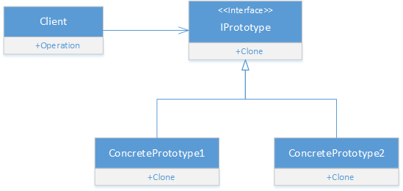
Prototype Tasarım Deseni Nedir.

Slide 3
Prototype Tasarım Deseni Nedir.
Prototype tasarım deseni yaratımsal tasarım desenleri (Greational Design patterns) kategorisinde yer almaktadır.
Belirli nesnelerin kopyasını oluşturulup daha sonra kullanılmasını sağlamakta.
Çalışması zamanı uzun süren ve bellekte fazla yer kaplayan nesnelerin daha verimli ve efektif şekilde kullanılması açısından bu desen düşünülmüştür.
Bu klonlama(kopyalama) işleminde, deep-copy yöntemi kullanılıyor. Yani bir nesne, birebir kopyalanarak yeni bir referans değişkene atılıyor

Slide 4
Prototype Tasarım Desenin temel yapıları
Soyut Sınıf: kullanılmak istenen nesneler için temel oluşturacak, içinde kopyalama işlemi için özet bir metot bulunduran abstract class’tır. Bu yapı interface veya abstract class olabilir.
Somut : Uygulamada, kopyalanması istenen gerçek nesnelerdir. Bu nesneler, soyut prototipte var olan özet metodun extends edilmesiyle (kalıtımıyla) kopyalanırlar.
Client Uygulama: Somut prototip nesnelerinden birer eleman elde edecek olan sınıf, metot veya bir elemandır.

Slide 5
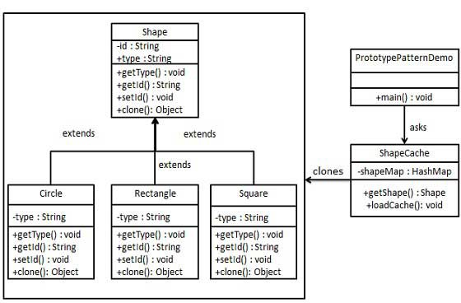
Örnek

Slide 6
Circle, Rectangle ve Square sınıfı, Shape ismindeki abstract class’tan kalıtım alıyor. ShapeCache sınıfında ise Shape’leri bir kereye mahsus load edecek, sonra istediğimizde yeni nesne yaratmadan bu load edilen nesnelerden istediğimizi kullanacağız.
Adım 1: Cloneable arayüzünü implemente eden bir soyut sınıf oluştur.
package java.prototype; public abstract class Shape implements Cloneable { private String id; protected String type; abstract void draw();

Slide 7
@Override protected Object clone() throws CloneNotSupportedException { return super.clone(); } public String getId() { return id; } public void setId(String id) { this.id = id; } public String getType() { return type; } public void setType(String type) { this.type = type; } }

Slide 8
Abstract draw() metoduyla, her sınıfın kendisine uygun bir draw() metodu yazmasını sağlandı.
Adım 2: Bu soyut sınıfından extends eden sınıflar oluşturma.
package java.prototype; public class Rectangle extends Shape{ public Rectangle() { type = Rectangle.class.getSimpleName(); } @Override void draw() { } }

Slide 9
package java.prototype; public class Square extends Shape{ public Square () { type = Rectangle.class.getSimpleName(); } @Override void draw() { } }
Adım 3: Bu sınıflara ait nesnelerin tek sefer load edilerek kopyalanması ve istendiğinde kullanılabilmesi için, bir Cache sınıfı(ShapeCache) oluştur.

Slide 10
public class ShapeCache { private static HashMap<String, Shape> shapeCache = new HashMap<>(); public static Shape getShape(String id){ Shape shape = shapeCache.get(id); return (Shape) shape.clone(); } public static void loadCache(){ Shape c = new Rectangle(); c.setId("1"); shapeCache.put(c.getId(), c); Shape s = new Square(); s.setId("2"); shapeCache.put(c.getId(), s); } }

Slide 11
package java.prototype; public class MainShape { public static void main(String[] args) { ShapeCache.loadCache(); Shape circle = ShapeCache.getShape("1"); System.out.println("Shape type " + circle.getType()); Shape square = ShapeCache.getShape("1"); System.out.println("Shape type +" square.getType()); } }

Slide 12
Görüldüğü üzere, MainShape sınıfı ve main metodu içerisinde, loadCache metoduyla ShapeCache üzerinden tüm nesneleri tek seferde yarattık.

Slide 13
Kaynaklar
https://yasinmemic.medium.com/prototype-design-pattern-nedir-37dc82983bef

